Slide 1


التبرير الاستقرائي والتخمين
1 - 1
1

Slide 2

التبرير الاستقرائي والتخمين
1 - 1
2

Slide 3





التبرير الاستقرائي والتخمين
1 - 1
الأنماط والتخمين
3

Slide 4
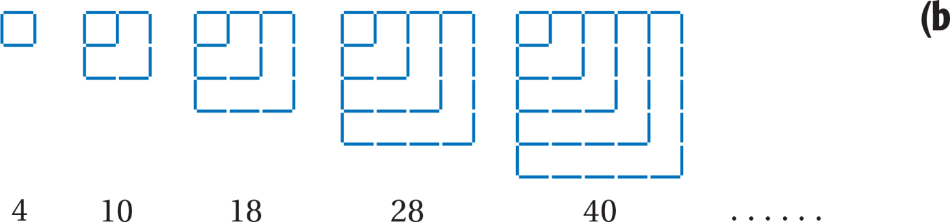


التبرير الاستقرائي والتخمين
1 - 1
الأنماط والتخمين
4

Slide 5

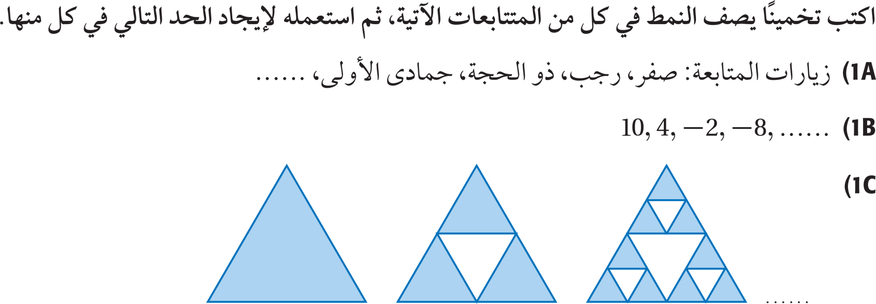
التبرير الاستقرائي والتخمين
1 - 1
الأنماط والتخمين
5

Slide 6





التبرير الاستقرائي والتخمين
1 - 1
التخمينات الجبرية والهندسية
6

Slide 7
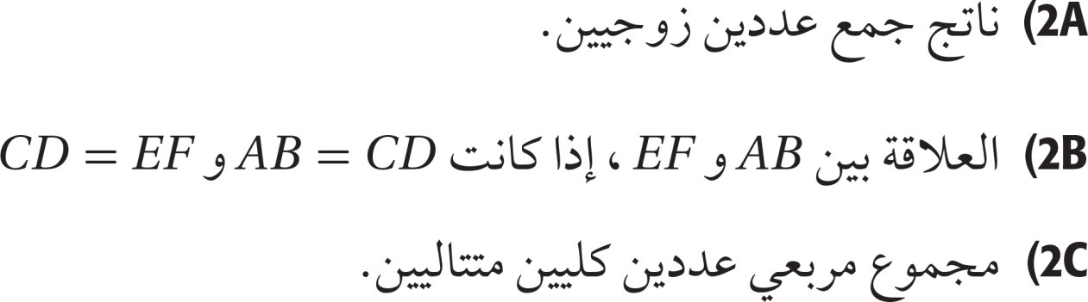
التبرير الاستقرائي والتخمين
1 - 1
التخمينات الجبرية والهندسية
7

Slide 8


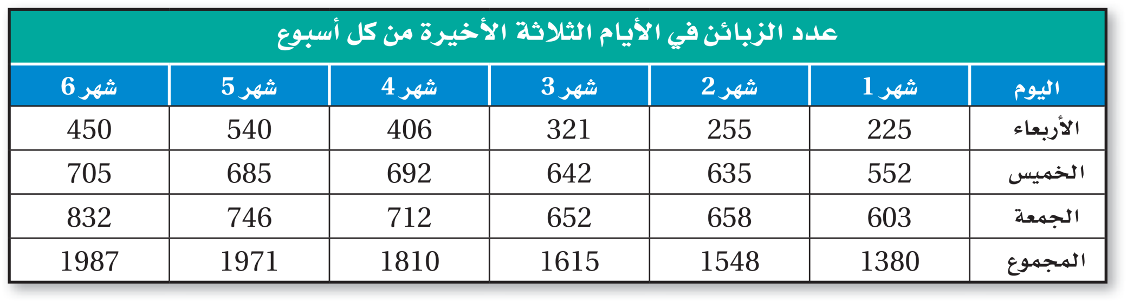
التبرير الاستقرائي والتخمين
1 - 1
وضع تخمين من مجموعة بيانات
8

Slide 9
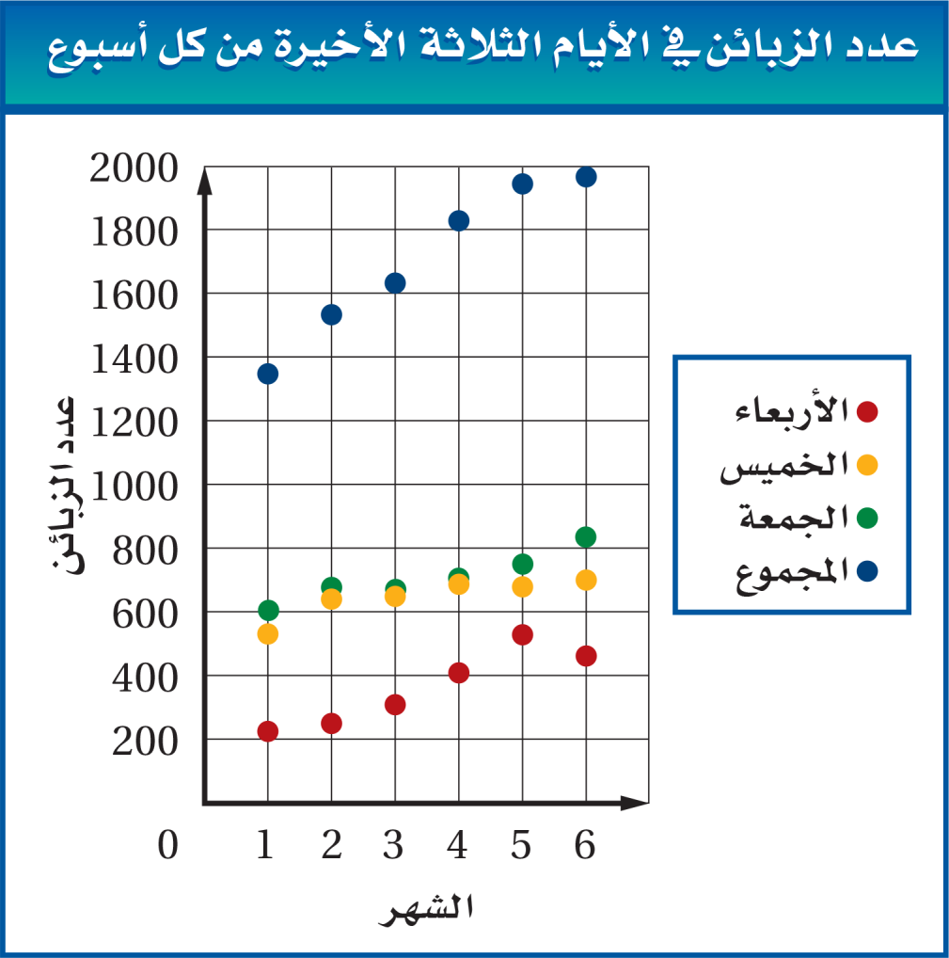


التبرير الاستقرائي والتخمين
1 - 1
وضع تخمين من مجموعة بيانات
9

Slide 10
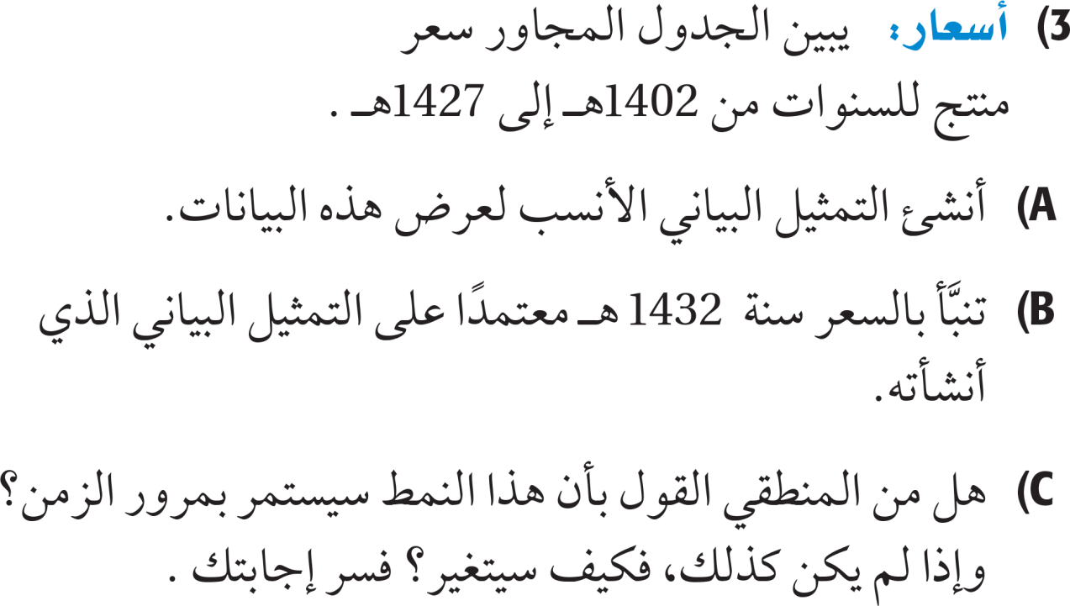
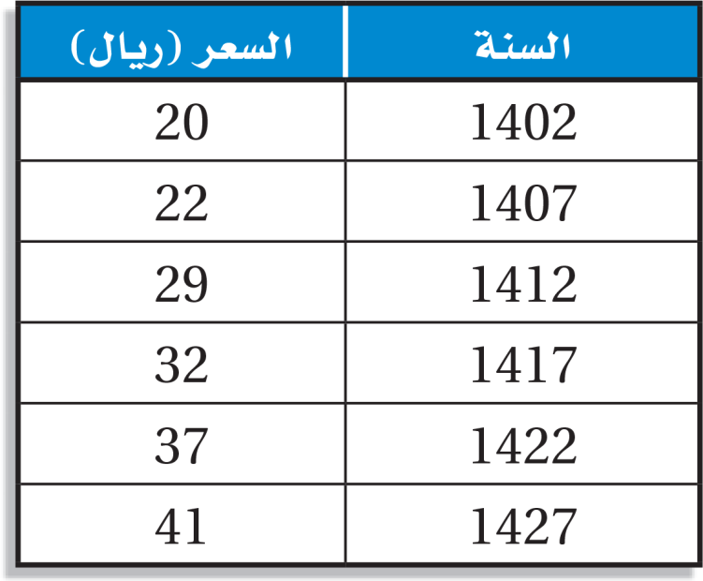
التبرير الاستقرائي والتخمين
1 - 1
وضع تخمين من مجموعة بيانات
10

Slide 11



التبرير الاستقرائي والتخمين
1 - 1
إيجاد أمثلة مضادة
11

Slide 12

التبرير الاستقرائي والتخمين
1 - 1
إيجاد أمثلة مضادة
12

Slide 13

التبرير الاستقرائي والتخمين
1 - 1
( 6
( 7
( 8
( 9
( 10
( 1
( 2
( 3
( 4
( 5
ملاحظة التمارين في الصفحات 13 حتى 16في الكتاب المدرسي
13

